Slide 1



Linguagens e vozes para uma ciência acessível
8 a 10 de maio| 2024 | Braga
Let's Rock - Um Podcast da Idade da Pedra: Comunicar a Pré-História
Sara Cura

Slide 2
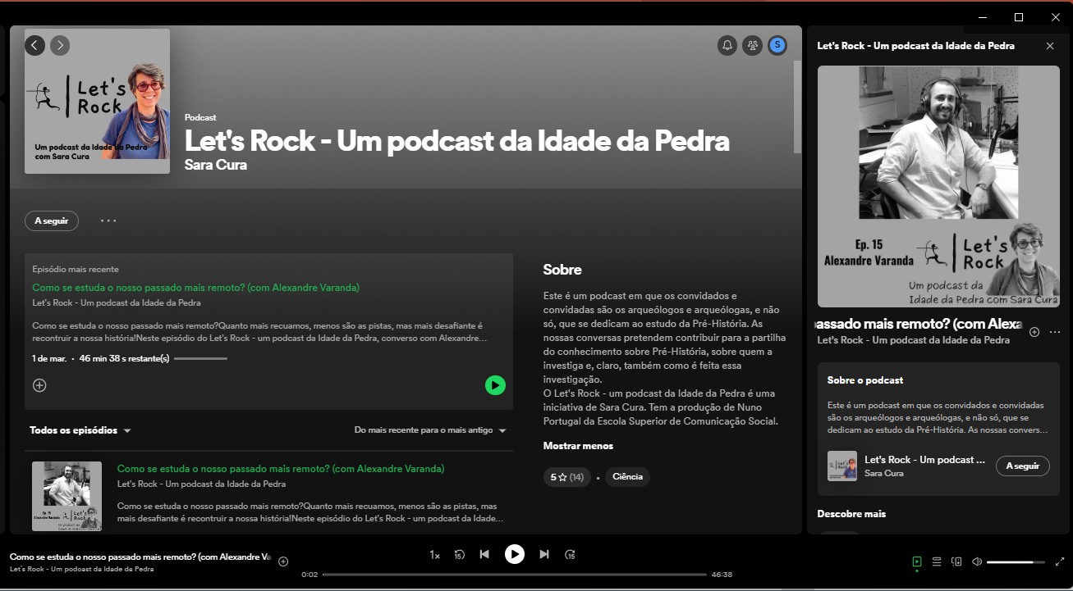
15 episódios
1741 reproduções
229 seguidores
Temas:
• Investigação específica em Pré-História de cada entrevistada/o: Arte Paleolítica, Geoarqueologia, Zooarqueologia, Museologia, Arqueologia Experimental, Bio-Arqueologia, entre outros.
• Desenvolvimento das carreiras científicas: sucessos, dificuldades e estratégias
• Relevância da Comunicação de Ciência em Pré-História

Slide 3
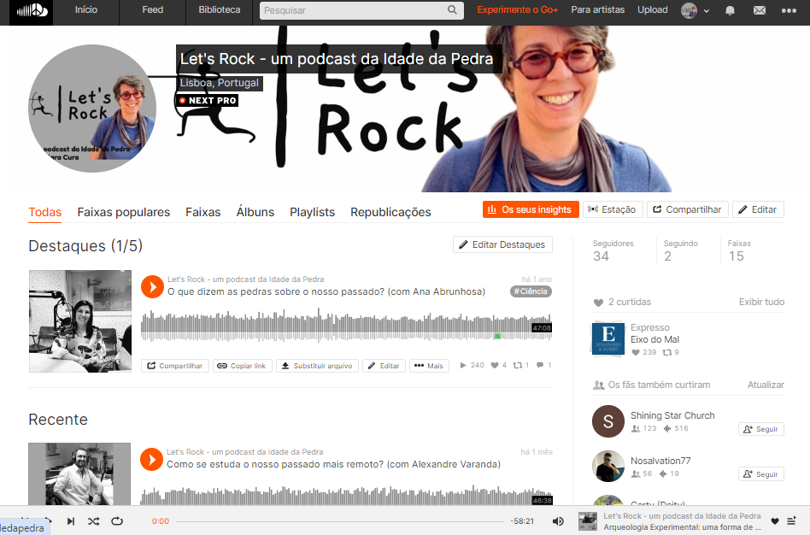
1957 reproduções
Portugal
Brasil
Espanha

Slide 4
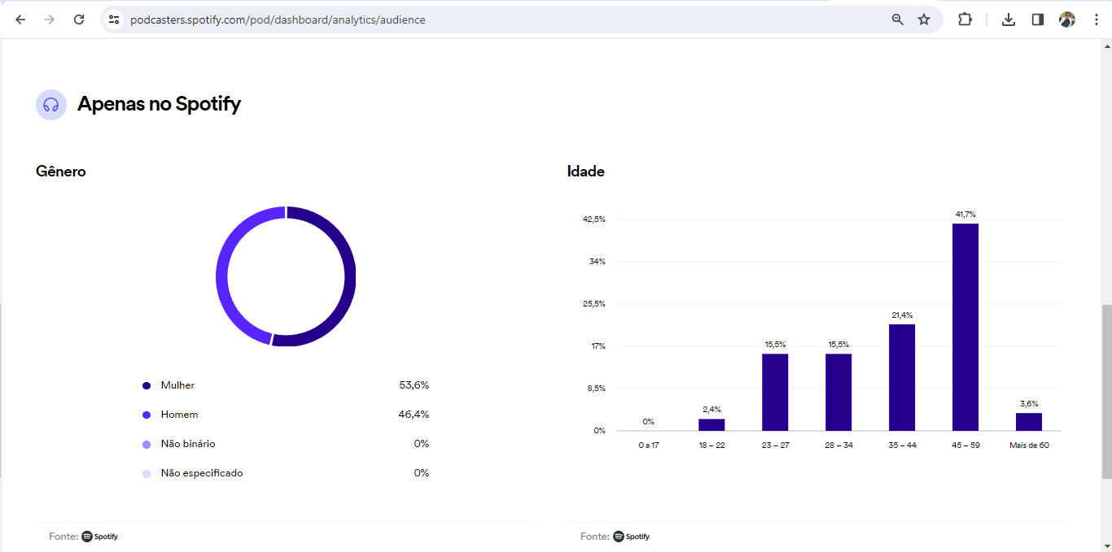

Slide 5
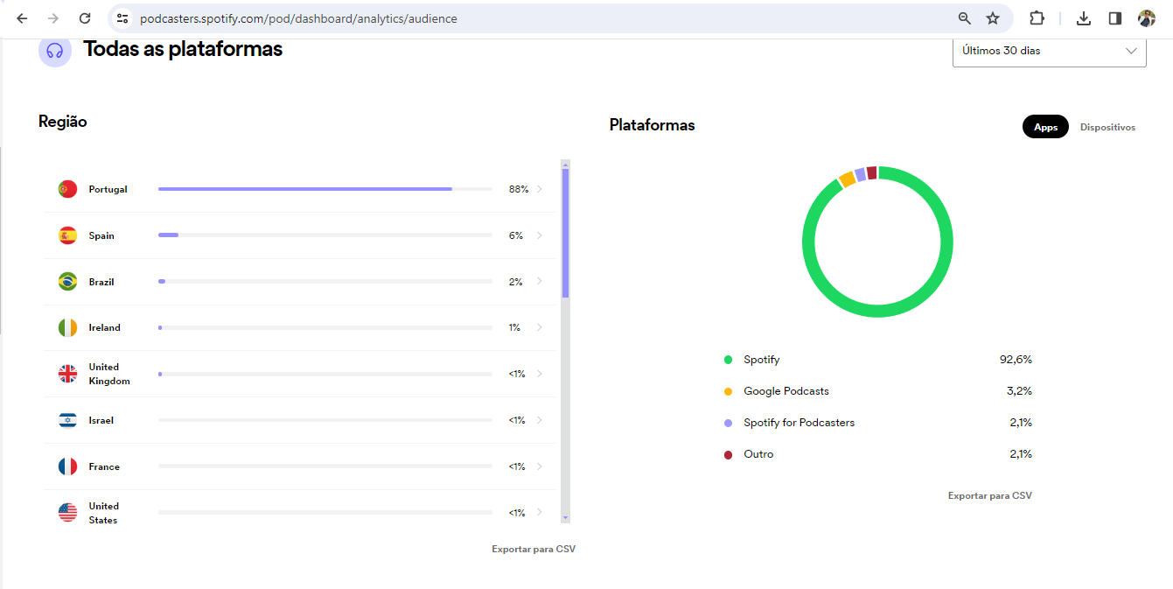

Slide 6
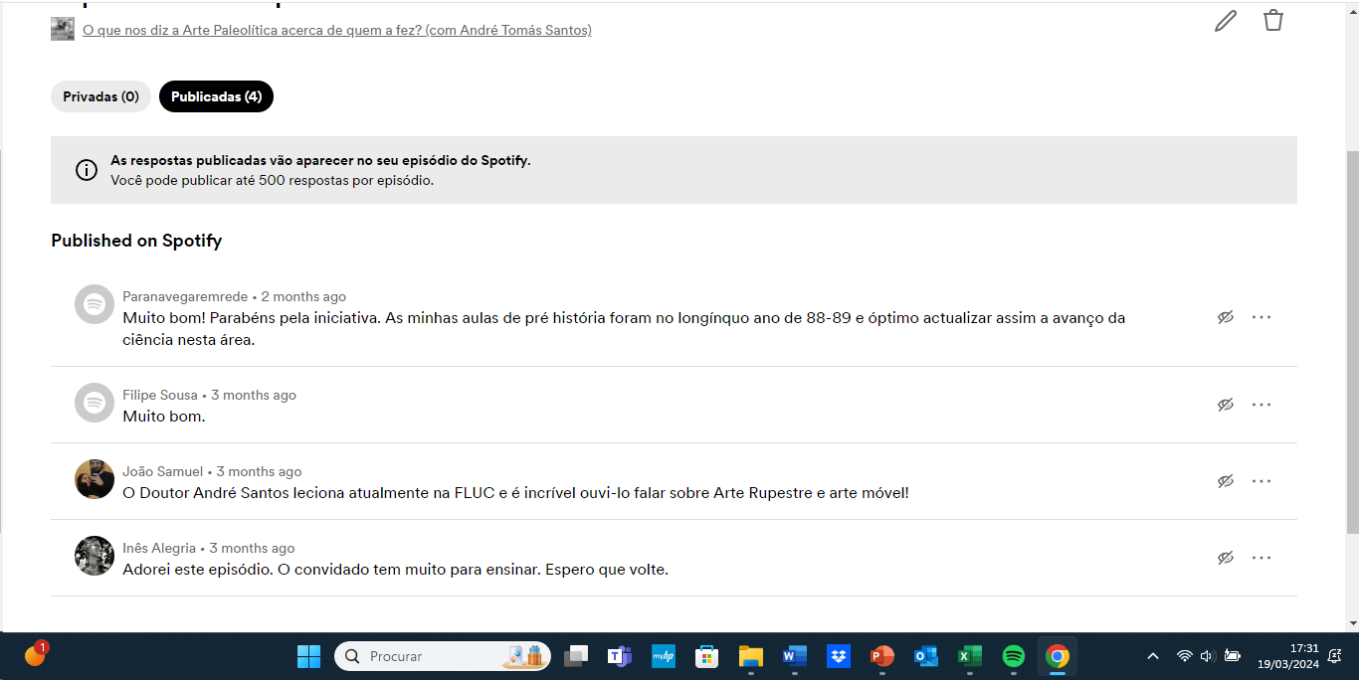

Slide 7
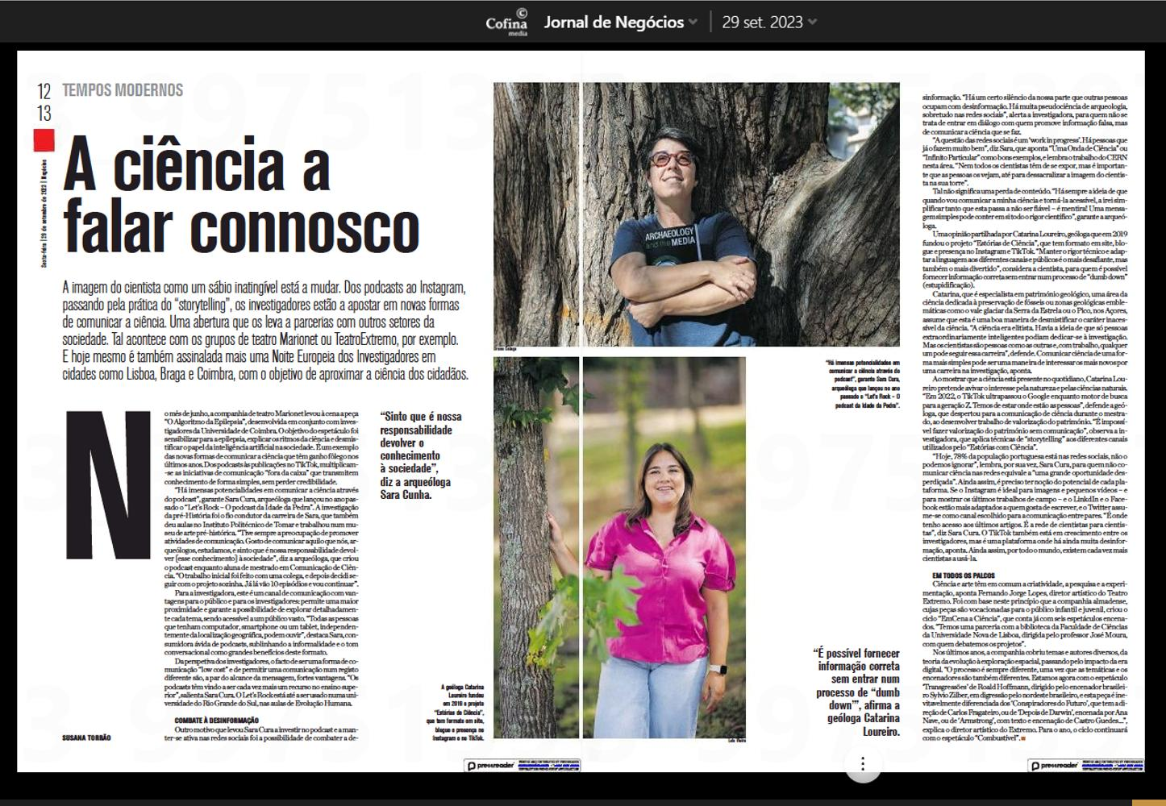
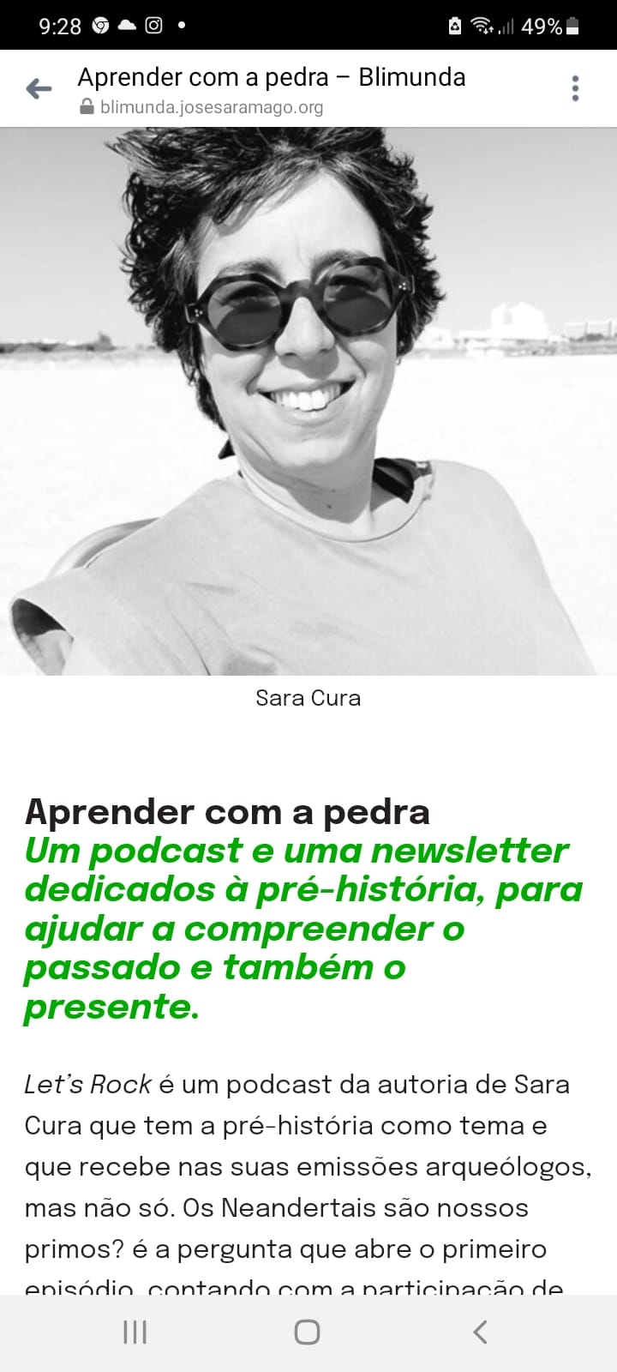
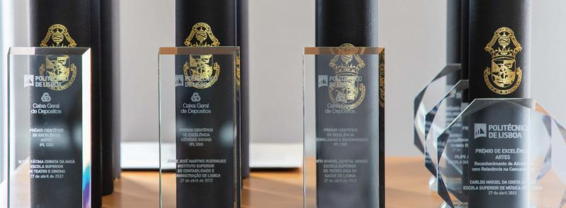
Prémios de Reconhecimento de Atividades com relevância na comunidade
Diploma de Mérito

Slide 8
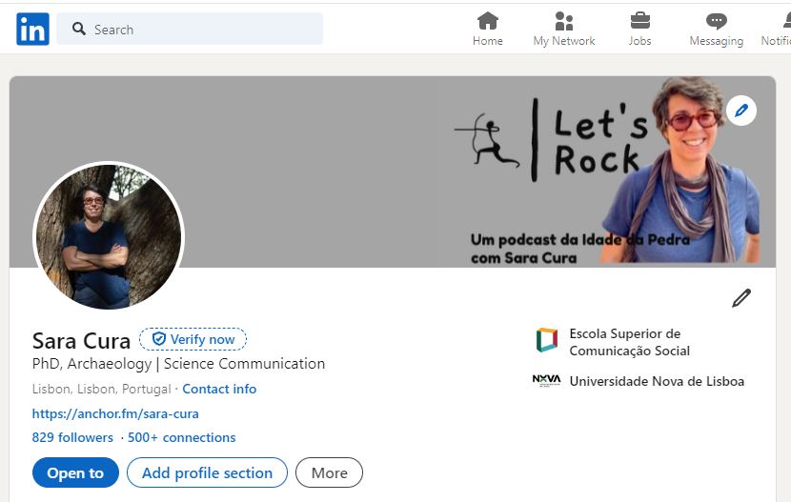
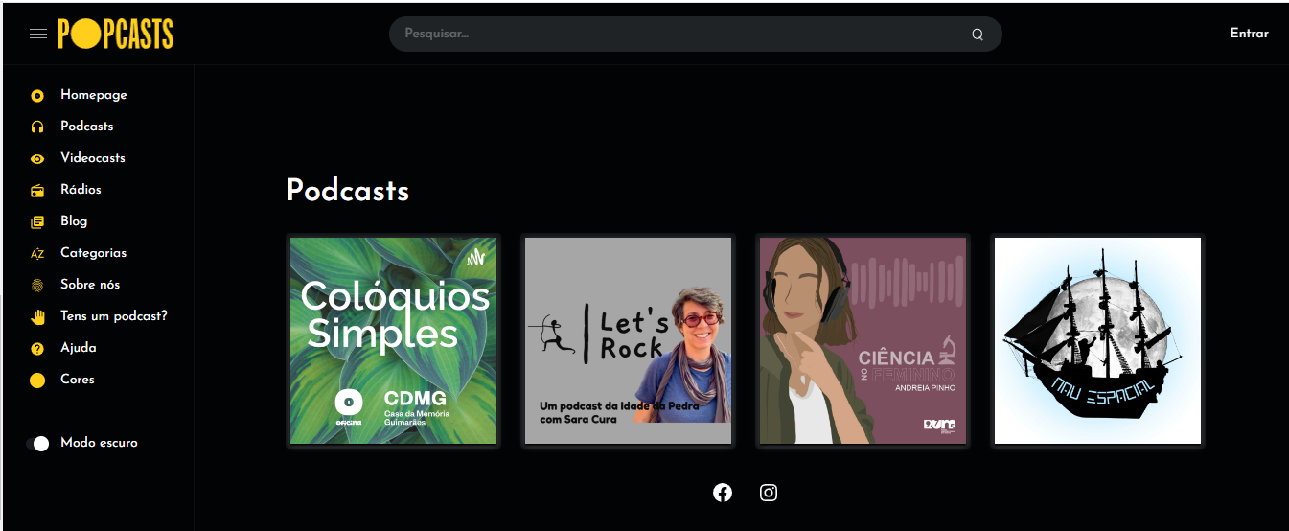
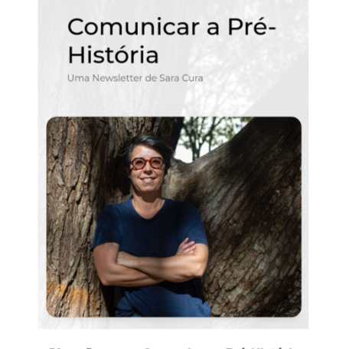
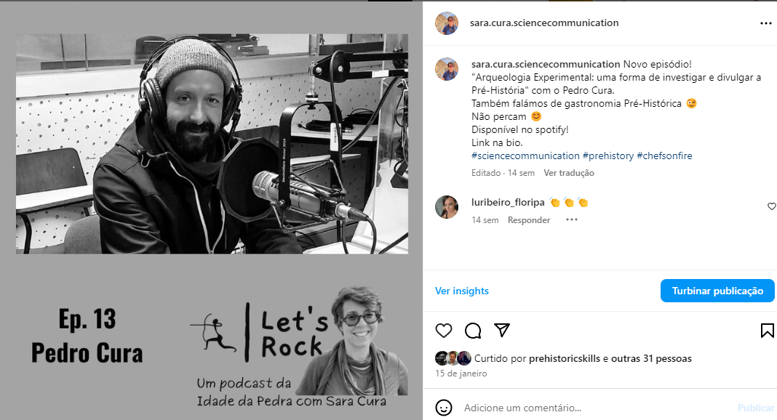
Linkedin
Instagram
Facebook
Mailchimp
PopCasts

Slide 9
É possível crescer?
Falta de interesse pelo tema?
O tema é bastante específico, mas os números mostram que existe uma comunidade.
Conteúdos muito técnicos?
Episódios muito técnicos tiveram bons números e comentários elogiosos de ouvintes
Episódios demasiado longos?
Alguns episódios mais longos (1 hora) têm mais ouvintes.
Fraca estratégia de divulgação?
Demasiada dispersão.
Formato que se esgota rapidamente?
Só entrevistas longas pode ser cansativo.

Slide 10
Algumas ideias…
Melhorar o SEO
Utilizar bem as #hashtags
Consistência e melhor utilização das redes sociais
Produzir pequenos vídeos para divulgação
Considerar alternar com outro formato: episódios curtos narrativos entre as entrevistas mais longas?
Fazer um website onde tenha tudo alojado incluindo as transcrições

